Slide 1



Отчет по практике
Студент: Сухоруков Валерий Алексеевич, «Нижегородский государственный технический университет им. Р. Е. Алексеева», 09.03.01 «Информатика и вычислительная техника»
Руководитель: Грязнов Иван Александрович, отдел 9 , инженер-программист 2 категории
АО «Федеральный научно-производственный центр
«Нижегородский научно-исследовательский институт радиотехники»

Slide 2
Цель и задачи практики
Цель практики:
Получение знаний о технологическом оборудовании, электронных комплектующих, используемых на предприятии.
Получение практического опыта работы с оборудованием, применение, приобретенных в ходе обучения, навыков программирования .
Задачи практики:
Ознакомиться с руководством по эксплуатации микроконтроллеров серии 1986ВЕ9х.
Рассмотреть принципы работы микроконтроллера, его назначение и возможности применения.
Изучить механизм программирования микроконтроллера и выполнить практическое задание.

Slide 3
Информация о предприятии
АО «ФНПЦ «ННИИРТ» является предприятием радиотехнического профиля, выполняющим: научно-исследовательские, опытно-конструкторские разработки, техническое обслуживание, серийное изготовление в области радиолокации, радиотехнических систем и устройств.

Slide 4
Информация об отделе
Отдел 9 является структурным подразделением схемотехнического отделения (СТО).
Отдел 9 занимается разработкой аппаратуры управления, синхронизации, отображения и передачи информации.
Отдел является ведущим подразделением обеспечивающим на уровне новейших достижений науки и техники создание аппаратных и программно-аппаратных комплексов для решения следующих задач:
1.Выполнение требований тактико–технического задания на изделие по тематике отдела.
2.Разработка принципов построения систем управления, отображения и передачи радиолокационной информации.
3.Обеспечение оптимального управления режимами радиолокационных средств.
4.Разработка алгоритмов и программного обеспечения для систем управления, отображения и передачи радиолокационной информации.

Slide 5
Результаты практики. Теоретическая часть.
Описание микроконтроллера.
Микроконтроллеры серии 1986ВЕ9x, построенные на базе высокопроизводительного процессорного RISC ядра ARM Cortex-M3, содержат встроенную 128 Кбайт Flash-память программ и 32 Кбайт ОЗУ. Микроконтроллеры работают на тактовой частоте до 80 МГц. Периферия микроконтроллера включает контроллер USB интерфейса, стандартные интерфейсы UART, SPI и I2C, контроллер внешней системной шины, что позволяет работать с внешними устройствами.
Микроконтроллеры серии 1986ВЕ9x разрабатываются российской компанией «Миландр». «Миландр» — ведущий российский разработчик и производитель интегральных микросхем. Основная специализация компании – реализация проектов в области разработки и производства изделий микроэлектроники (микроконтроллеры, микропроцессоры, микросхемы памяти, микросхемы приемопередатчиков), универсальных электронных модулей и приборов промышленного и коммерческого назначения.

Slide 6
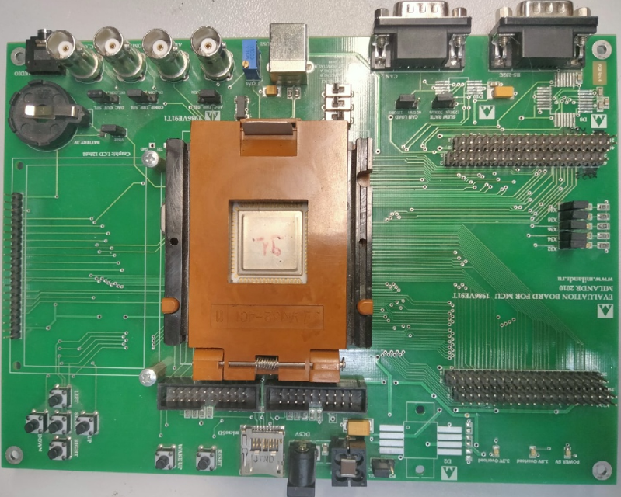
Результаты практики. Теоретическая часть.
Описание микроконтроллера.
Для работы с микроконтроллером была использована макетная плата, на которой присутствуют порты ввода/вывода и интерфейсы обмена информацией.

Slide 7
Результаты практики. Практическая часть.
Инициализация микроконтроллера.
Для начала работы с микроконтроллером необходимо проинициализировать сигналы тактовой частоты.
Управление тактовыми частотами ведется через периферийный блок RST_CLK. При включении питания микроконтроллер запускается на частоте встроенного HSI генератора. Для начала работы с нужным периферийным блоком необходимо включить его тактовую частоту в регистре PER_CLOCK. Некоторые контроллеры интерфейсов (UART, CAN, USB, Таймеры) могут работать на частотах, отличных от частоты процессорного ядра, поэтому в соответствующих регистрах (UART_CLOCK, CAN_CLOCK, USB_CLOCK, TIM_CLOCK) могут быть заданы их скорости работы.

Slide 8
Результаты практики. Практическая часть.
Работа с портами ввода/вывода.
Микроконтроллер имеет 6 портов ввода/вывода. Порты 16-разрядные и каждый разряд может использоваться для ввода или вывода независимо от других. Управление портом происходит через регистр MDR_PORTx.
Для работы с портом нужно:
1. Разрешить работу с портом командой
MDR_RST_CLK->PER_CLOCK |= (1 << 24);
2.Установить разряды порта на ввод или вывод командой
MDR_PORTD->OE = 0xFFFF;
3.Перевести порт в цифровой или аналоговый режим работы
MDR_PORTD->ANALOG = 0xFFFF;

Slide 9
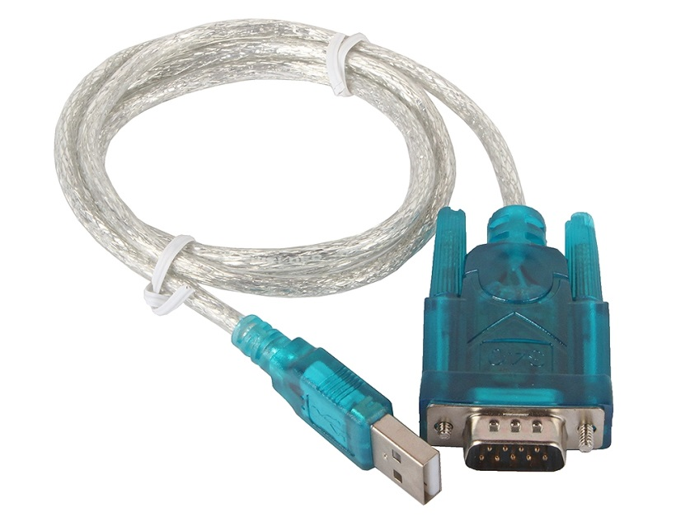
Результаты практики. Практическая часть.
Работа с интерфейсом ввода/вывода.
UART(Universal Asynchronous Receiver-Transmitter) - Универсальный асинхронный приёмопередатчик. Преобразует передаваемые данные в последовательный вид так, чтобы было возможно передать их по одной физической цифровой линии другому аналогичному устройству.
На макетной плате приёмопередатчик представлен интерфейсом RS-232. Для использования интерфейса его необходимо проинициализировать – установить скорость передачи, количество бит данных, количество стоповых бит, разрешение или запрет использования буферов FIFO и другие параметры.

Slide 10
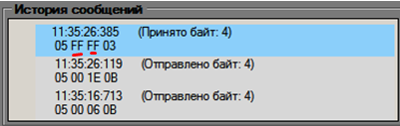
Результаты практики. Практическая часть.
Работа с интерфейсом ввода/вывода.
Обмен данными происходит с помощью кодограмм –сообщений, закодированных и оформленных в соответствии с установленными правилами.
Для проверки полученных данных используем контрольную сумму - значение, используемое для проверки целостности данных при передаче. Например, контрольная сумма – сумма всех байт сообщения.
Создадим функцию, которая будет выполняться в случае получения некорректной суммы. Если сумма неверна, то необходимо отправить соответствующую кодограмму, содержимое которой равно 0xFF.

Slide 11
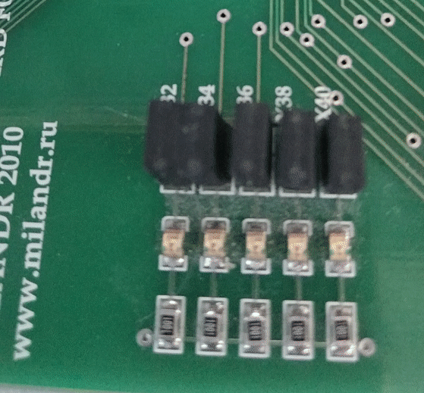
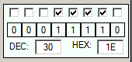
Результаты практики. Практическая часть.
Работа с интерфейсом ввода/вывода.
На макетной плате к порту D подключены светодиоды. Для вывода информации в порт и чтения из него используется регистр RXTX.
Добавим анализ принятой кодограммы. Задача - проанализировать 3 байт. Если в первом, втором, третьем или четвертом бите стоит единица, то необходимо включить соответствующий светодиод. Второй светодиод можно зажечь, только если зажжен первый, четвертый – только если зажжен третий.

Slide 12
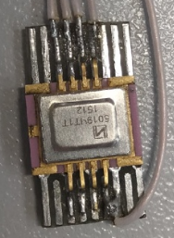
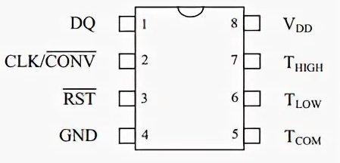
Результаты практики. Практическая часть.
Работа с датчиком температуры.
Микросхема DS1620 представляет собой цифровой термометр и обеспечивает получение битных температурных отсчетов, отражающих температуру устройства. Температура считывается в 9-битном формате командой READ TEMPERATURE. Данные передаются последовательно через 3-проводный последовательный интерфейс, начиная с младшего бита. DS1620 может измерять температуру в диапазоне от -55°C до +125°C с шагом в 0.5°C.
Трехпроводная шина состоит из трех сигналов. Это сигнал RST (сброс), сигнал CLK (тактовый сигнал), и сигнал DQ (данные). Все циклы передачи данных начинаются с установки на входе RST "высокого" уровня. Установка на входе RST "низкого" уровня заканчивает цикл передачи. Тактовый сигнал представляет собой непрерывную последовательность чередующихся фронтов и спадов. Для правильной записи данные должны быть верными во время фронта тактового сигнала. Выходные данные устанавливаются по спаду тактового сигнала и остаются установленными до нарастающего фронта.

Slide 13
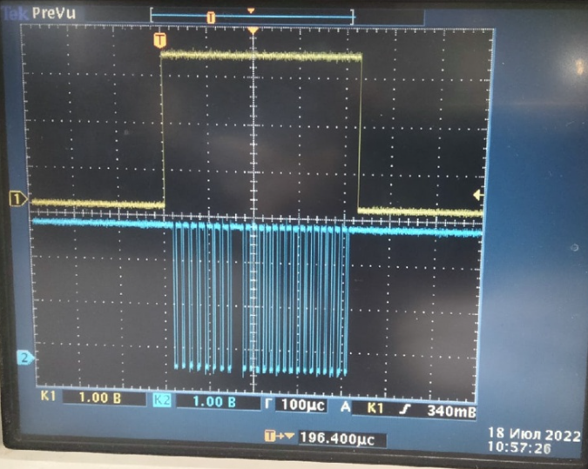
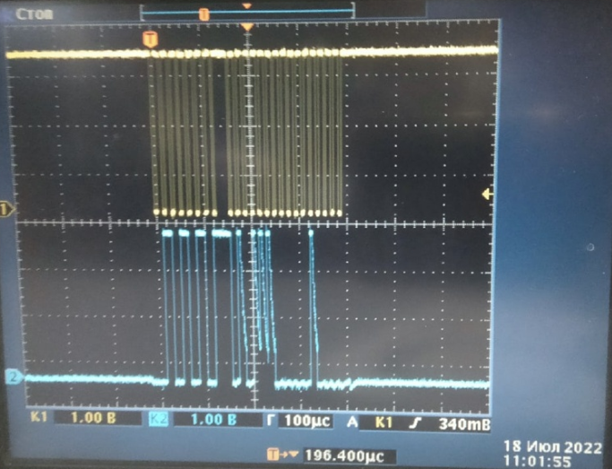
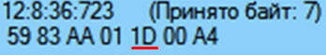
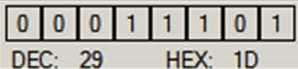
Результаты практики. Практическая часть.
Работа с датчиком температуры.
Добавим обработку кодограммы. При получении определенной кодограммы необходимо отправить команду READ TEMPERATYRE датчику для получения текущей температуры.
Для отправки команды датчику необходимо на выходе RST установить высокий уровень напряжения. После этого необходимо на выходе CLK установить высокий уровень и при передачи очередного бита информации менять его на низкий, после передачи бита вернуть высокий уровень. На выходе DQ необходимо устанавливать сигнал соответствующий биту информации.

Slide 14
Выводы
В ходе прохождения практики был:
Получен практический опыт работы с оборудованием.
Применены, приобретенные в ходе обучения, навыки программирования
Рассмотрены принципы работы микроконтроллера 1986ВЕ91Е, его назначение и возможности применения.
Изучены механизмы программирования микроконтроллера и выполнено практическое задание.

Slide 15
Спасибо за внимание

